Slide 1
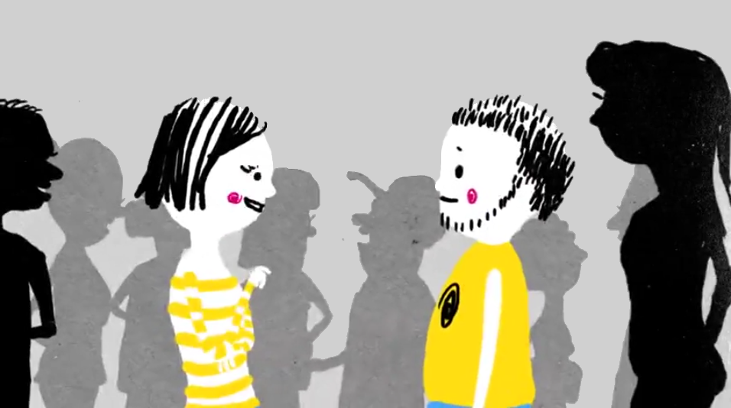
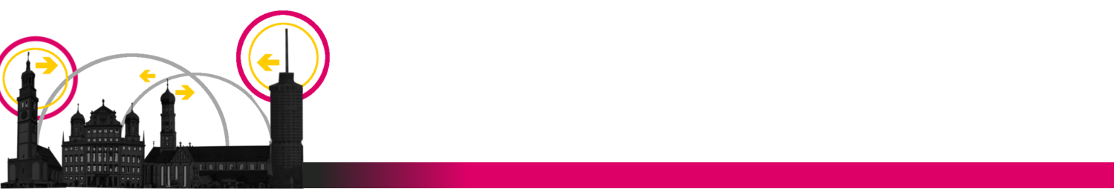
Freifunk
(Heute: Ein bisschen von allem)

Slide 2
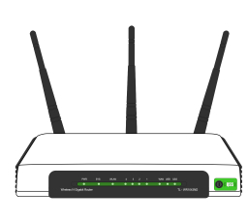
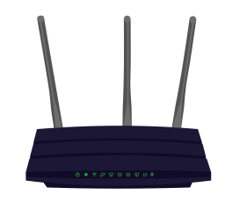
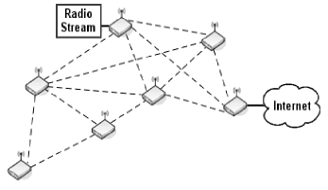
Was ist Freifunk?
(Was man so hört und sieht)
WLAN Router
Internetzugang (HotSpot?)
“Freifunk” Software
In Cafés oder auf der Straße
“<stadtname>.freifunk.net”
Daniel Krah CC-BY-NC-SA 4.0
Daniel Krah CC-BY-NC-SA 4.0

Slide 3
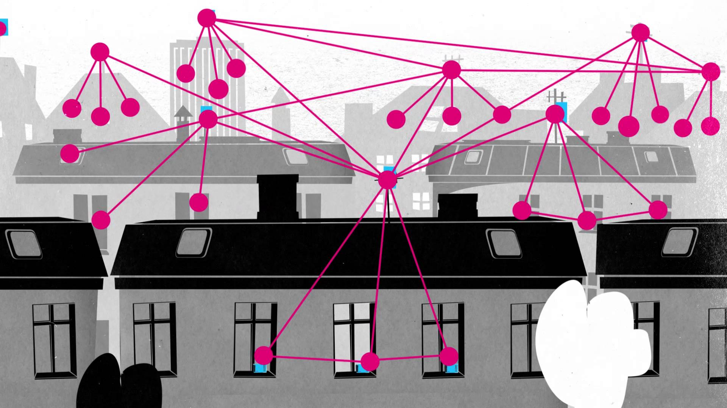

Was ist Freifunk?
(Worum es eigentlich geht)
Eine Initiative von Bürgern um offene Netze aufzubauen
.. dezentrale/autarke Infrastruktur
.. mit WLAN Routern
.. nicht kommerziell
.. frei verfügbarer und unzensierter Internetzugang
.. für freie Nutzungmöglichkeit
.. gegen Störerhaftung

Slide 4
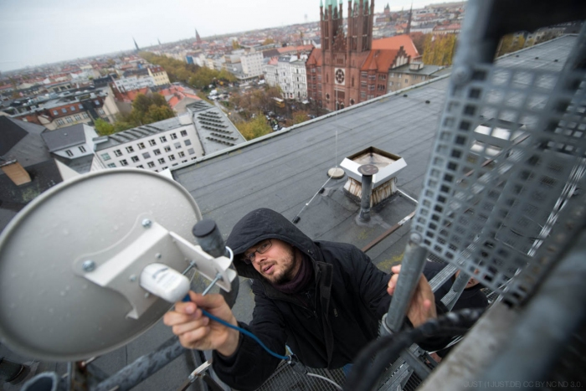
Motivation
Keinen Stress bei Mitnutzern (Bekannte, Kunden)
Soziale Motivation
  Internet für alle, Innenstadt, ...
  Gegen die Störerhaftung
  Für offene Netze, für Netzneutralität
Spaß an Aktivitäten
  Klettern, Richtfunkstrecken einrichten
  Flüchtlichlingsheime anbinden
Spaß am Lernen
Antennen basteln
CC BY-NC-ND 3.0 von Just (aka Boris Niehaus)

Slide 5
Aufbau
Freifunk-Router meshen untereinander
  Bilden ein autarkes Netz
Freifunk-Router am Internet
  Tunnel zu einem zentralen-Server der Community (VPN1, VPN2, ...)
    Freifunk als Provider oder “Schweden-VPN”
    (kleiner) Freifunk-Provider muss nicht mitloggen
    Schweden-VPN wird anonym bezahlt
  Darüber fällt dann offiziell der Datenverkehr ins “Internet”

Slide 6
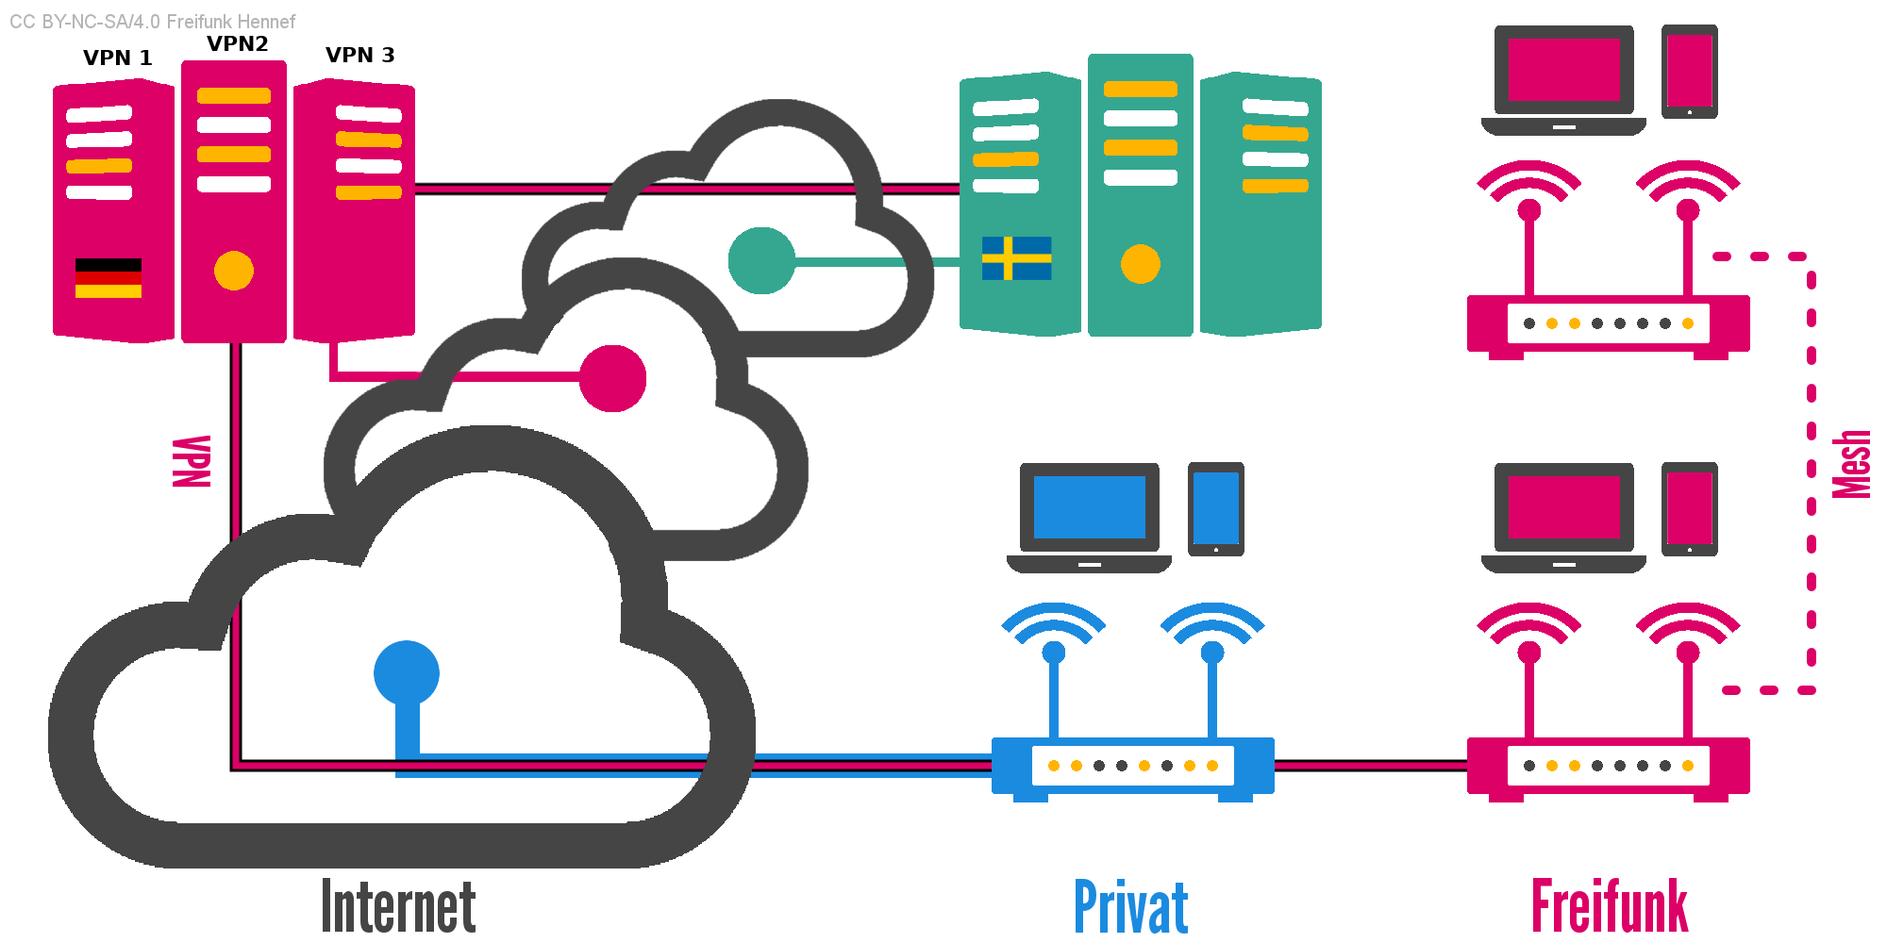
Aufbau

Slide 7
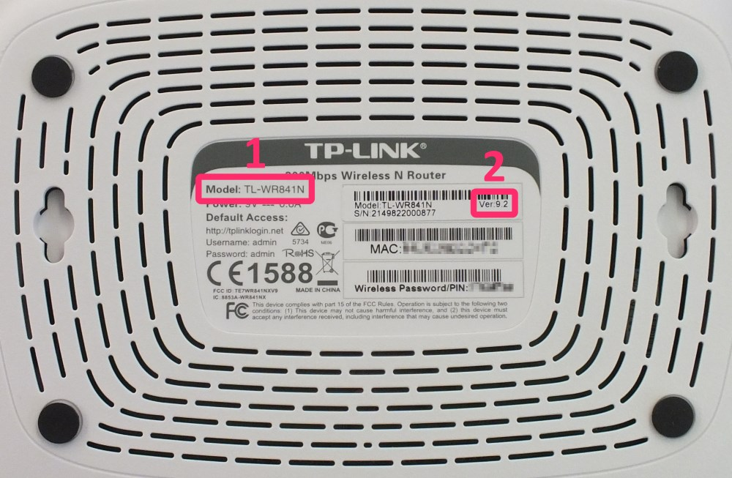
Hardware
Normaler WLAN-Router*
  ca. 15-60 EUR
  Reichweite: 10-40m
Mit Richtfunkantenne
  ca. 70 EUR
  Reichweite bis ~15km
Übliche Kennwerte:
    500 MHZ CPU, 8MB Flash, 64MB RAM, USB
Stromverbrauch: ca. 6W
(* Für Fritz!Boxen sind kaum freie Treiber verfügbar, eventuell mal bei https://freetz.org vorbeischauen)

Slide 8



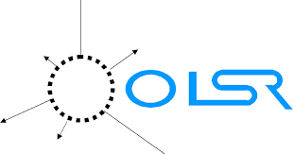
Software
Linux-System
  OpenWrt (cd, ssh, ..)
  Webserver, Packetmanager
Programme
  Mesh-Routing-Protkoll
    B.A.T.M.A.N.-adv, OLSR, Babel,...
  VPN Client
    fastd, OpenVPN
Konfiguration
Alles in einer fertigen Datei:
  z.B. “gluon-ffmuc-v2016.0-tp-link-tl-wr841n-nd-v11.bin”
  Für Freifunk München, Model TP-Link wr841, Hardwarerevision v11

Slide 9
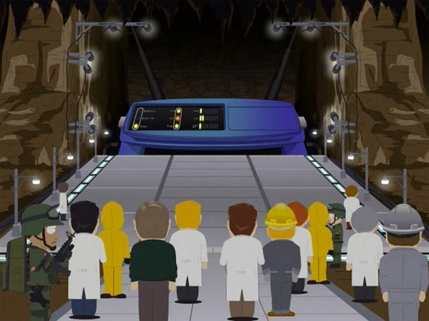
Freifunk Geschichte
(Meine-Sicht-Edition)
Erste WLAN Router 1999
Freifunk seit ca. 2003
  Gründung Freie Netze e.V. in Berlin
Günstige Hardware
  WRT54GL (2005)
  GPL Verletzung / Geburt von OpenWrt
OPAL Wüste (Optische AnschlussLeitung)
    Eine Straße hat Internet, die andere Seite nicht

Slide 10
Freifunk Geschichte
(Meine-Sicht-Edition)
Mehrere tausend Router
DSL Ausbau kommt nach
Es wird ruhiger, Routeranzahl nimmt stetig ab
ca. 2010 Störerhaftung (“Sommer unseres Lebens” Urteil)
Danach steigt die Anzahl der Communities und Geräte stark an
Freifunk Freedom Fighter Box (2012)
Störerhaftung ist Geschichte (2017)

Slide 11
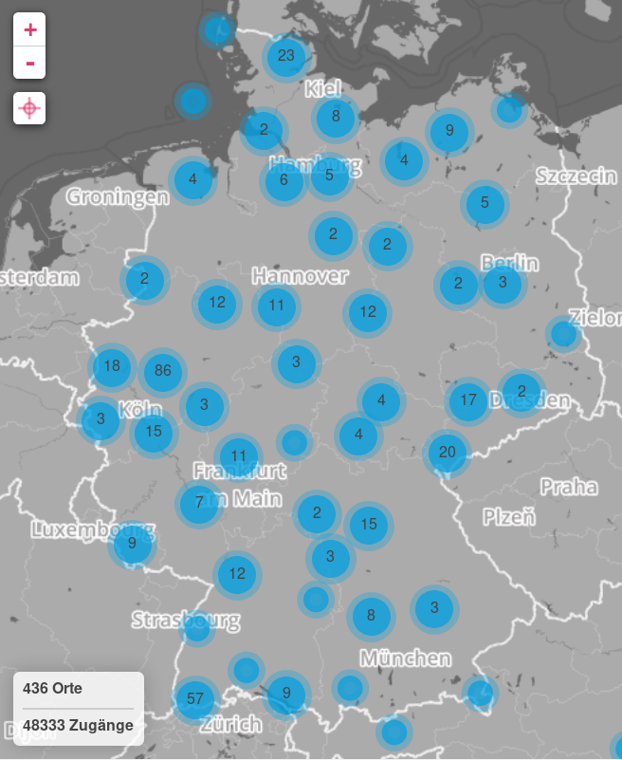
Übersicht Communities
Gruppen finden über
http://freifunk.net

Slide 12
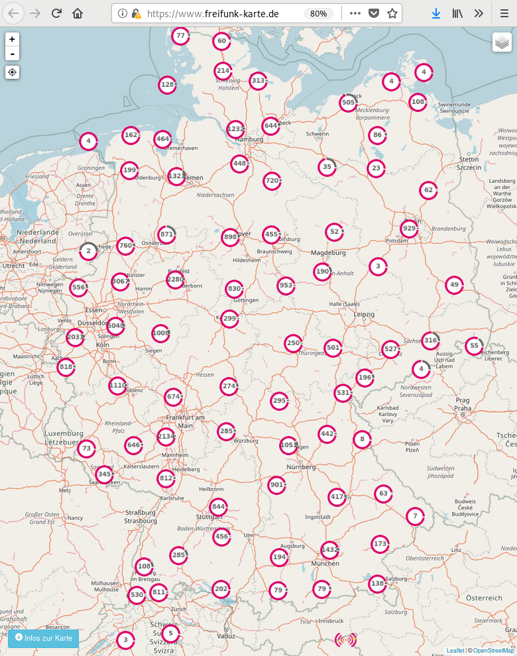
Übersicht Zugänge
Zugänge finden über
http://freifunk-karte.de

Slide 13
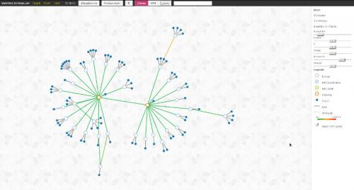
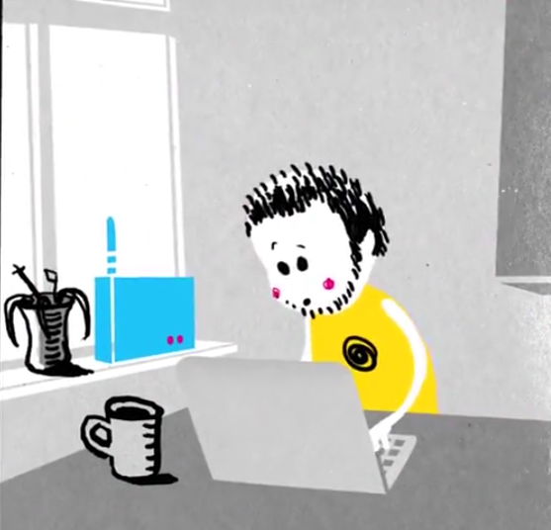
Wie startet eine Community?
Es war einmal…
Informatikstudent
Vortrag über Freifunk
Ist ja cool: Meshnetz aufbauen
  autark, sozialer katastrophenschutz, neues Internet!
  Richtung passt!
Treffen in Café, 5 Leute
OpenWrt flashen
Software kopieren von anderen
Server aufsetzen, Webseite aufbauen
Kontakt mit anderen Städten

Slide 14


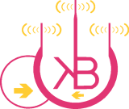










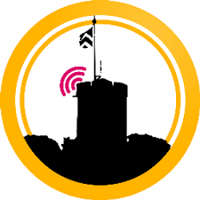

Treffen
Lokal
    Freifunktreffen in Städten
    Oft einmal im Monat
Internet
  Freifunk Seite https://freifunk.net
    Communityseite finden falls vorhanden
  Forum: https://forum.freifunk.net

Slide 15


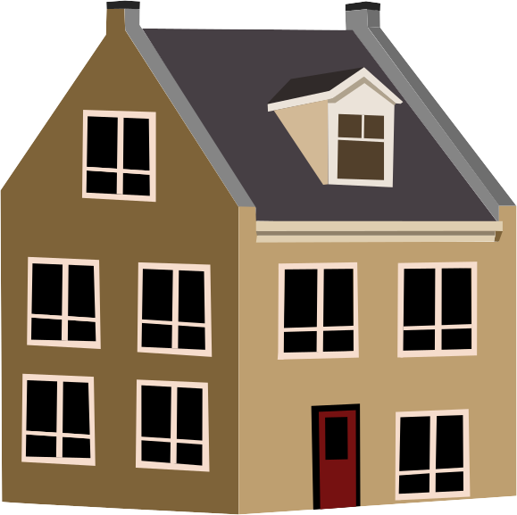



Technik
Meist billige WLAN-Router
  Automatische Vernetzung über WLAN
  Automatische Verbindung über Internet am WLAN-Router
  Freifunk Firmware wird auf dem WLAN-Router installiert
Verbindungserver im Internet
  von Freiwilligen mit Spenden betrieben
Gateway mit VPN-Verbindung z.B. ins Ausland ohne Störerhaftung
Die Verbindung über das Internet ist verschlüsselt
Internet

Slide 16

Herausforderungen
(rechtlich)
Firmwarelockdown
  “Flashsperre”
  Treiberzertifizierung
    5GHz Radar ausweichen
Störerhaftung
  Zweischneidig (endlich weg, größtenteils, was nun …)
  Beim ersten mal ok, danach Maßnahmen ergreifen

Slide 17
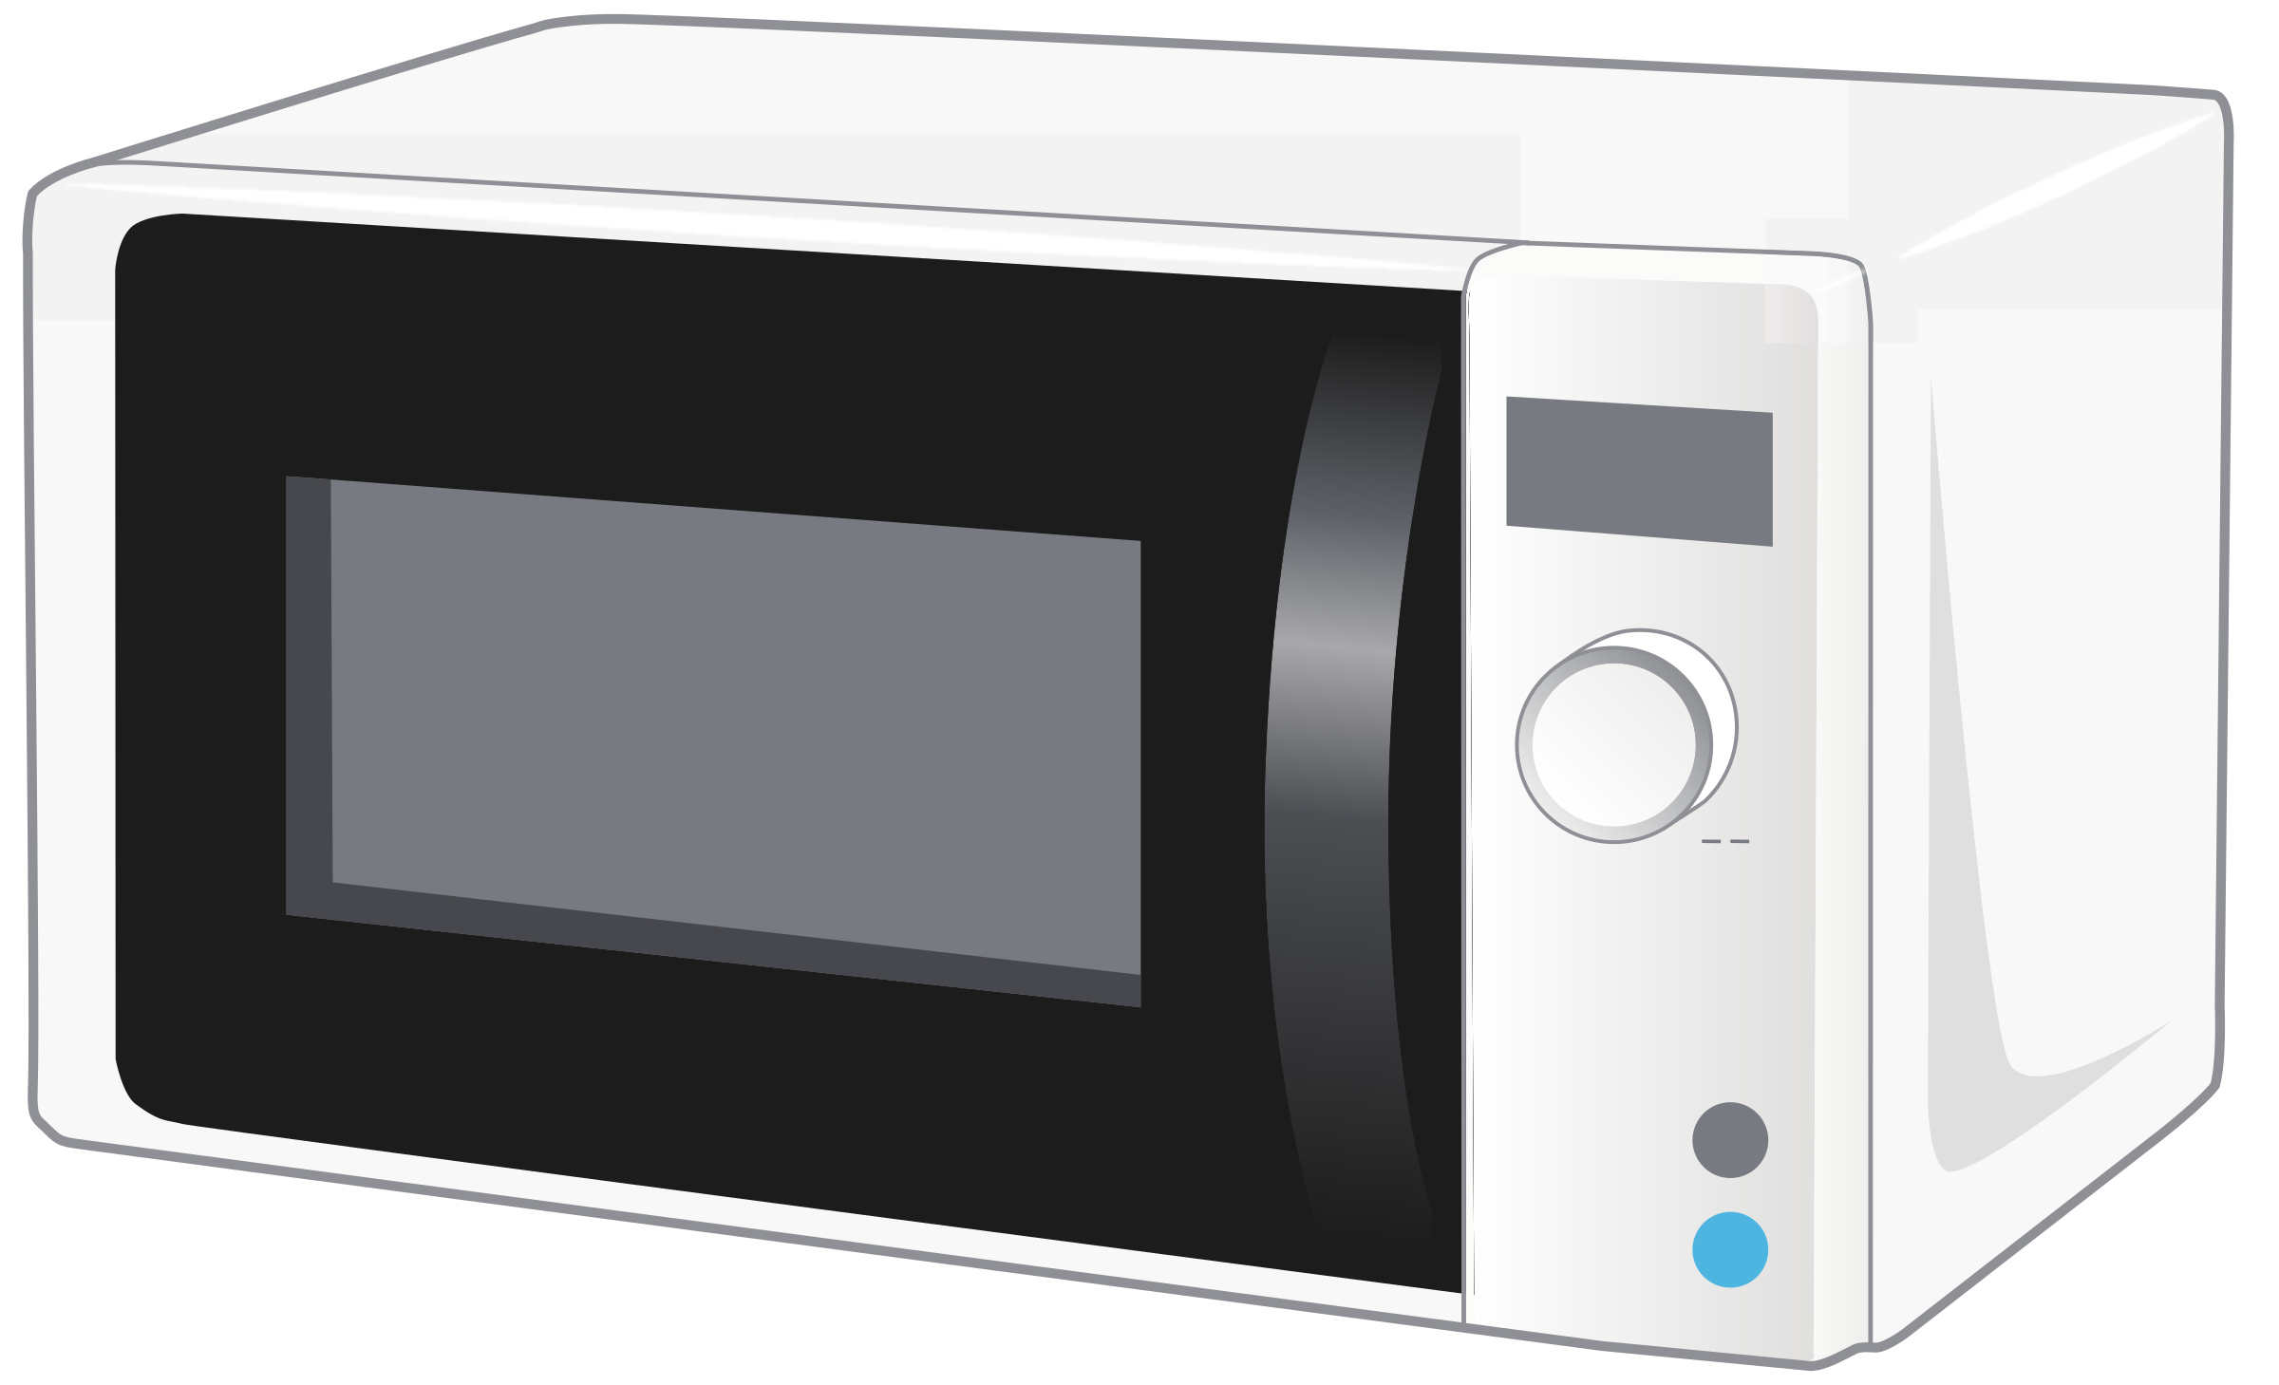
Herausforderungen
(technisch)
Skalierung
  Grundrauschen / Overhead
  Bei > ~500 Knoten wirds schwer
  Segmentierung FF-Stadt-Center, FF-Umland
Frequenzen
  2.4GHz (max 100mW)
  5 GHz (max 1 W)

Slide 18
Herausforderungen
(sozial)
“Freifunk ist kaputt – weil Facebook nicht erreichbar ist”
Freifunk ohne Internet ist immernoch Freifunk!
Dienste im Freifunknetz
  Webcam
  Lokale Webseite
  Suchmaschine (aka google)
  Minecraft-Server
Bisher hat noch nichts dauerhaft funktioniert..
  Eventuell lokale Telefonie?

Slide 19
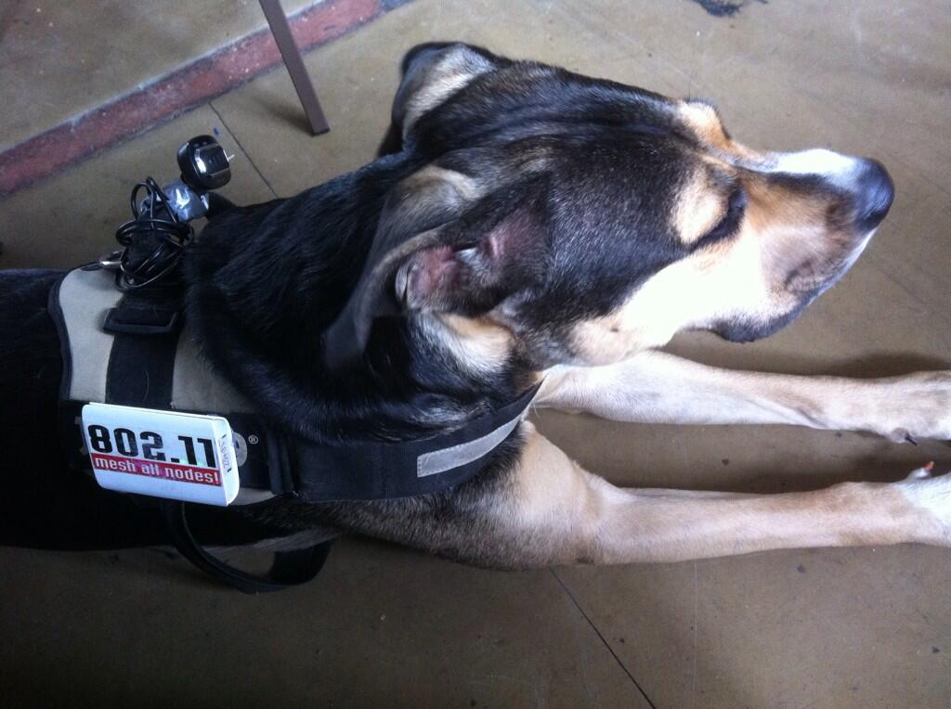
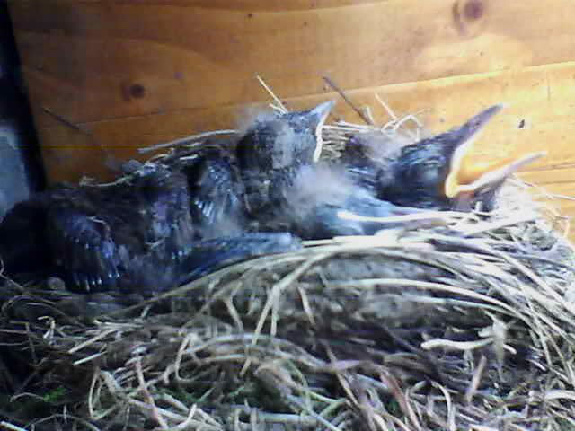
Mitmachen
Nutzen
  Internet
  Dienste anbieten
Weitererzählen
WLAN-Geräte aufstellen
  Andere dabei unterstützen beim
    Aufbau
    Einrichten
Zu lokalen Treffen kommen

Slide 20

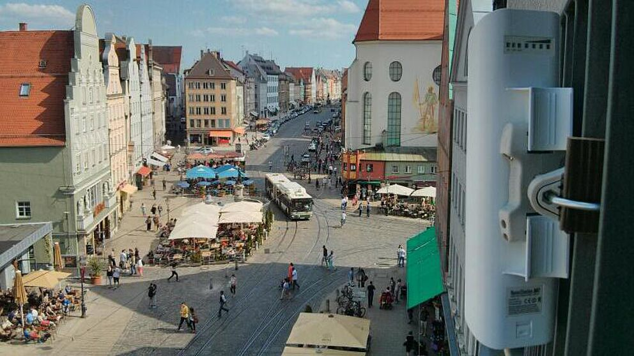
Seit 2007
Webseite: https://augsburg.freifunk.net
z.Z. ~50 Knoten
  Nicht alle der der Karte sichtbar
Bindet auch Flüchtlingsheime an
Etwas eingeschlafen
Hilfe gesucht:
  Architektur modernisieren
  Neue Images

Slide 21
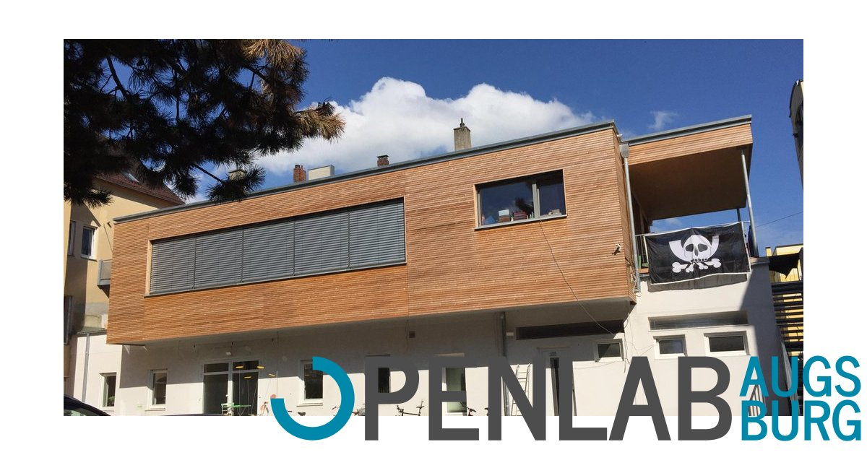
Nächstes Treffen:
Was: Reboot, neu einsteigen, neu aufstellen, ausweiten
Wann: 30.04.2018, 18:00
Wo: OpenLab Augsburg (nahe Hotelturm)
Wer: Jeder der Lust am Umschauen, Austauschen und Planen hat.

Slide 22

Danke und funkt frei!

